Slide 1
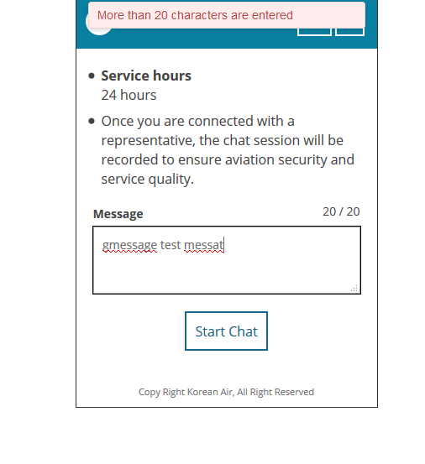
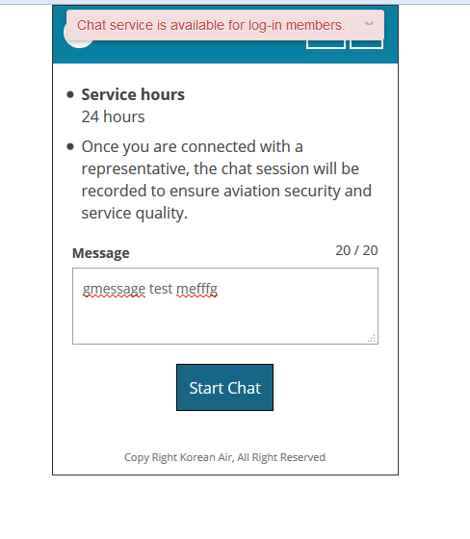
QA_Audits 오류정보 | 페이지 번호 | 체크리스트 번호 | IA분석 문서번호 | IA분석 번호 | 퍼블리셔 | 개발자 | 검수자 | 비고
 | K777-C2Q0 |  |  |  |  |  | 남인
확인 URL | Footer>Customer Support>Cyber Chat(입력)
검수일 12/6
검수자명 남인
1번 수정완료확인
2번 확인 안됨
오류내용 | Copy right 단어 띄어쓰기 되어있어 스크린리더가 잘못 읽을 수 있음 Error 메시지가 표출되지만 textarea 에 포커스 가지 않고, 읽어 주지 않음.
오류수정 | Copyright 로 올바르게 표기 textarea의 모든 Error 메시지는 표출되면 해당 textarea에 포커스 가게하고, 오류 발생텍스트 id 값과 textarea 부분의 aria-describedby 와 연결하고, aria-invalid true 나오게 수정필요
검수일 12/1
검수자명 남인
테스트서버 검수 확인

Slide 2
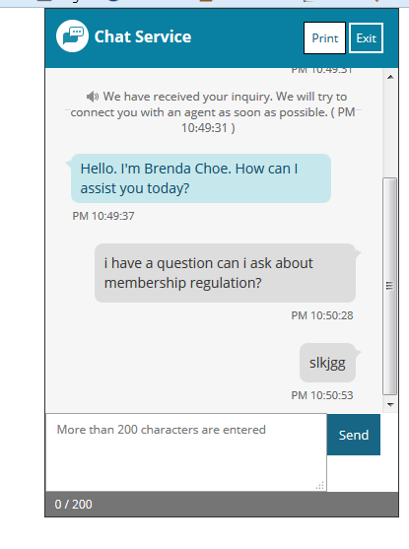
QA_Audits 오류정보 | 페이지 번호 | 체크리스트 번호 | IA분석 문서번호 | IA분석 번호 | 퍼블리셔 | 개발자 | 검수자 | 비고
 | K777-C2Q0 |  |  |  |  |  | 남인
확인 URL | Footer>Customer Support>Cyber Chat(입력)
1
2
3
검수일 12/6
검수자명 남인
수정완료확인
4,3,2,1,5 번순으로 읽음
4
5
오류내용 | Nvda-FF) 가상커서로 페이지 처음부터 탐색시 스크린 리더 탐색 순서가 선형적이지 않음 헤딩 -> 4,3 번 -> 1,2 번-> 5번 순으로 읽어내려가 선형적인 구조로 읽지 않음
오류수정 | 선형적인 구조로 읽게끔 수정필요
검수일 12/1
검수자명 남인
테스트서버 검수 확인

Slide 3
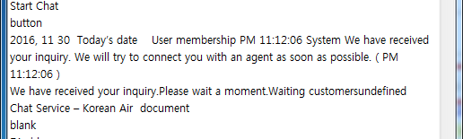
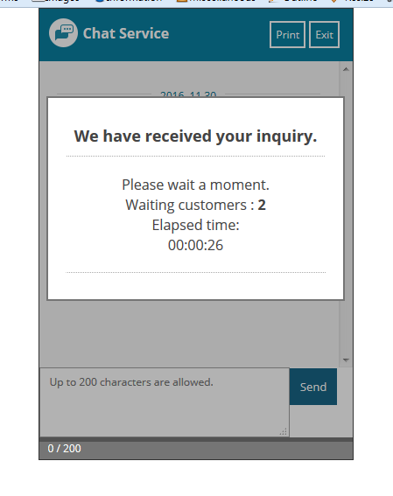
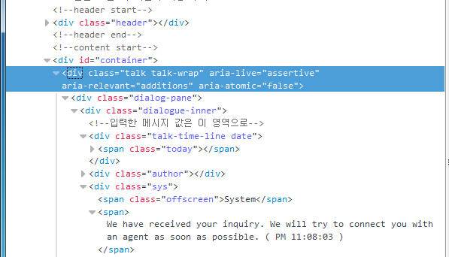
QA_Audits 오류정보 | 페이지 번호 | 체크리스트 번호 | IA분석 문서번호 | IA분석 번호 | 퍼블리셔 | 개발자 | 검수자 | 비고
 | K777-C2Q0 |  |  |  |  |  | 남인
확인 URL | Footer>Customer Support>Cyber Chat(입력)
검수일 12/6
검수자명 남인
수정완료확인
오류내용 | 해당 모달 팝업이 나올때, 바닥페이지 의 텍스트 가 읽히고 나서 popup 내용을 읽음
오류수정 | Aria-live assertive 속성으로 인하여 먼저 읽는 것 같음 속성 삭제후 테스트 필요
검수일 12/1
검수자명 남인
테스트서버 검수 확인

Slide 4
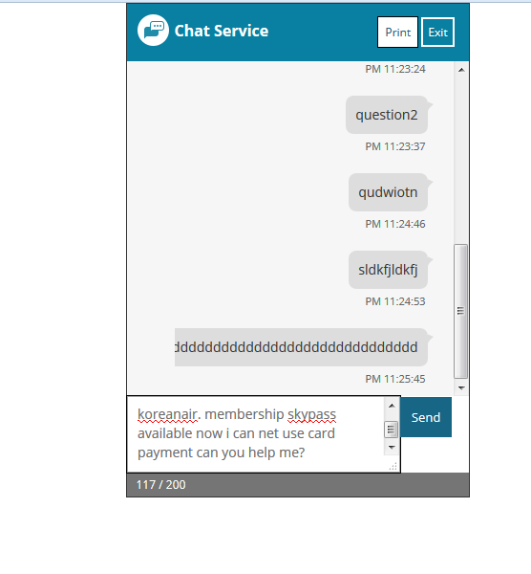
QA_Audits 오류정보 | 페이지 번호 | 체크리스트 번호 | IA분석 문서번호 | IA분석 번호 | 퍼블리셔 | 개발자 | 검수자 | 비고
 | K777-C2Q0 |  |  |  |  |  | 남인
확인 URL | Footer>Customer Support>Cyber Chat(대화창)
검수일 12/6
검수자명 남인
화면내 탭키 이동 불가로
확인 안됨
오류내용 | Nvda-FF) textarea에 텍스트 입력 후 탭키 이동시 print –> exit 버튼 -> textarea -> send 버튼 으로 이동함
오류수정 | Textarea 에 텍스트 입력 후 send 버튼으로 탭키 이동하도록 수정필요
검수일 12/1
검수자명 남인
테스트서버 검수 확인

Slide 5
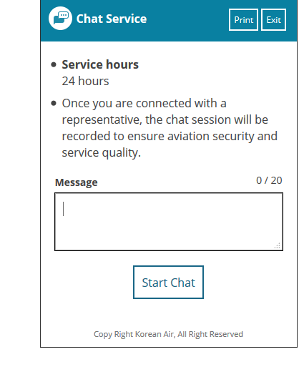
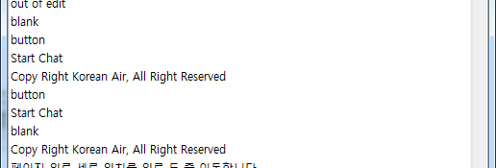
QA_Audits 오류정보 | 페이지 번호 | 체크리스트 번호 | IA분석 문서번호 | IA분석 번호 | 퍼블리셔 | 개발자 | 검수자 | 비고
 | K777-C2Q0 |  |  |  |  |  | 남인
확인 URL | Footer>Customer Support>Cyber Chat(입력)
검수일 12/6
검수자명 남인
수정방안 없음으로 삭제처리
오류내용 | Nvda-FF) 페이지 가상커서 역탐색시 textarea 부분에서 copyright 를 읽음
오류수정 | 포커스 이동 위치를 올바르게 읽도록 Textarea 부분 읽도록 수정필요
검수일 12/1
검수자명 남인
테스트서버 검수 확인

Slide 6
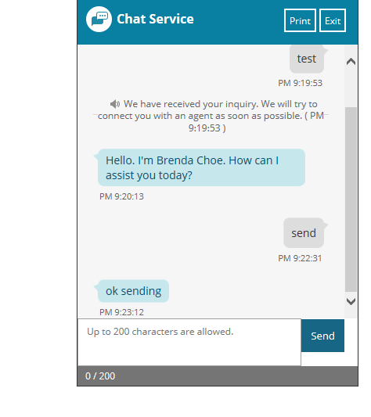
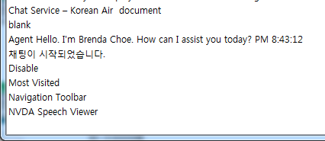
QA_Audits 오류정보 | 페이지 번호 | 체크리스트 번호 | IA분석 문서번호 | IA분석 번호 | 퍼블리셔 | 개발자 | 검수자 | 비고
 | K777-C2Q0 |  |  |  |  |  | 남인
확인 URL | Footer>Customer Support>Cyber Chat(대화창)
오류내용 | 1. popup이 열리나 브라우저 title 에서 화면 내로 탭키로 진입이 안됨. 탭으로 화면내 버튼간의 조작이 불가능함. 2. 처음에 popup 오픈시 채팅이 시작되었습니다. 한국어로 읽어줌(1차 때 지적됨)
오류수정 | 1. Popup 진입시 첫 포커서블한 textarea 에 탭 포커스가 진입가능하도록 수정, 탭키로 화면내 버튼간의 이동이 가능하도록 수정필요 2. ‘chat started’ 영어로 변경필요
검수일 12/6
검수자명 남인
테스트서버 검수 확인

Slide 7
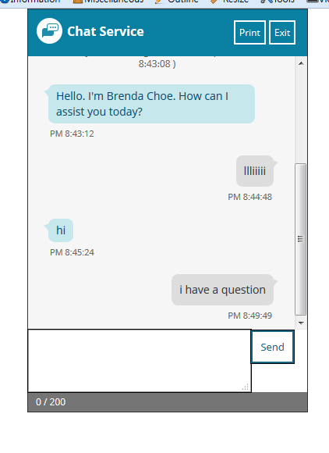
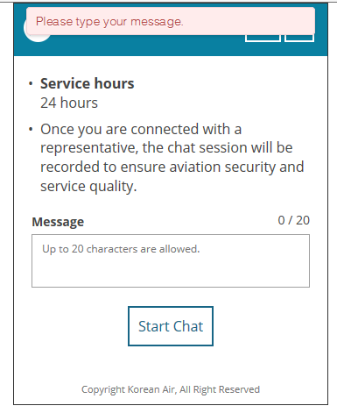
QA_Audits 오류정보 | 페이지 번호 | 체크리스트 번호 | IA분석 문서번호 | IA분석 번호 | 퍼블리셔 | 개발자 | 검수자 | 비고
 | K777-C2Q0 |  |  |  |  |  | 남인
확인 URL | Footer>Customer Support>Cyber Chat(대화창)
Cyber Chat(입력) 창
오류내용 | 대화글 없이 send 버튼 눌렀을시 에러메세지 읽어주지 않음.
오류수정 | Send 버튼 클릭시 ‘Please type your message.’ 에러메세지 나오고 textarea 영역에 aria-invalid=“true” 와 aria-describedby 로 해당 에러 메시지 의 id 값과 연결하여 주고 포커스 이동하게 개발 필요(Cyber Chat(입력) 창 참고)
검수일 12/6
검수자명 남인
테스트서버 검수 확인

